Slide 1

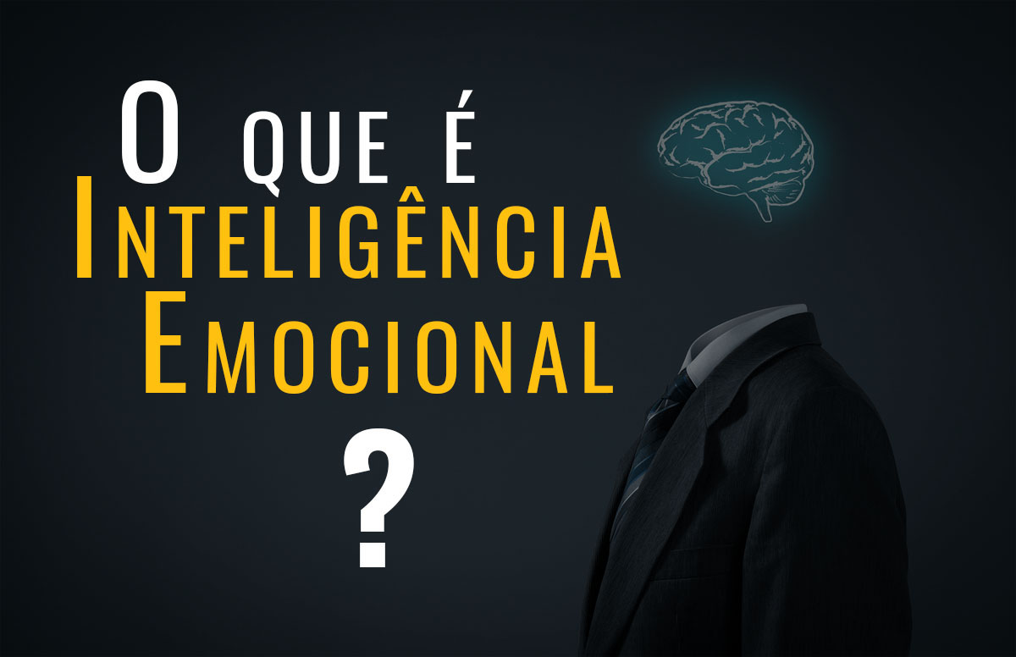

MAJOR PM RR ANTONIO BELELLI
Especialista em Segurança Pública
Especialista em Neurociência e Psicanalise
Especialista em Neuropedagogia
Especialista em Gestão Escolar
Especialista em IE
Especialista em Psicologia Educacional
Especialista em Análise de Sistemas
Graduado em Pedagogia
Graduado em Administração de Empresas
Graduado em Gestão Pública
Mestre em Educação

Slide 2


A inteligência emocional é a capacidade de reconhecer os nossos próprios sentimentos e os dos demais, de nos motivarmos e de manejar adequadamente as relações. Daniel Goleman
De acordo com a psicologia, inteligência emocional é a capacidade de identificar e lidar com as nossas emoções e sentimentos pessoais e também de outros indivíduos.
Horward Gardner
Inteligência emocional é o nome que se dá ao conjunto de competências relacionadas a lidar com emoções. Mais especificamente, a como (e o quanto) se percebe, processa, compreende e tem habilidade de gerenciá-las. Peter Salovey

Slide 3
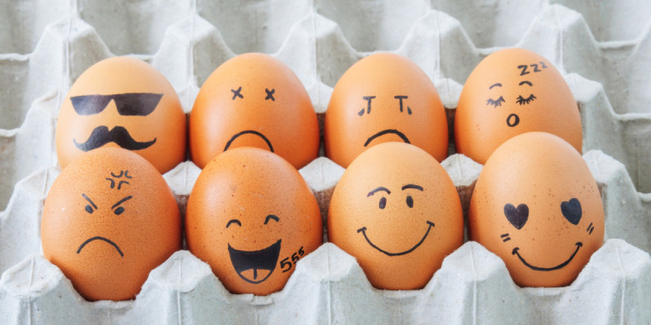
De acordo com Gardner, existem 8 tipos de Inteligências:
Linguística: comunicação oral e escrita, lidar com palavras. Políticos, poetas e jornalistas costumam ser referência.
Musical: produz e diferencia sons, ritmos e timbres. Músicos, cantores, maestros são exemplos.
Lógica/Matemática: resolução de cálculos e problemas. Cientistas, acadêmicos e engenheiros são os destaques
Visual/Espacial: visão do todo, 3D, reconhecimento especial. Pintores, fotógrafos e designers são exemplos. Corporal/Cinestésica: não só os atletas a utilizam, mas também profissões como cirurgiões e artistas plásticos.
Interpessoal: auxilia na interpretação dos gestos e palavras na esfera social. Permite a empatia.
Intrapessoal: possibilita que possamos nos compreender e nos controlar internamente.
Naturalista: detecta e relaciona questões da natureza. Está ligada à sobrevivência do ser humano.

Slide 4
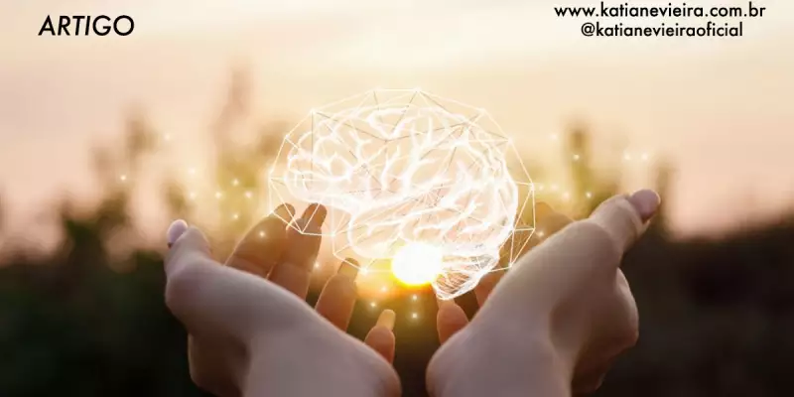
FINALIDADE
Nos ajudam a tirar mais partido da nossa própria informação emocional e da dos demais porque a emoção é a expressão física da nossa mente e nunca mente.
EMOÇÕES
As emoções nos informam sobre como a nossa mente, processa o que vivemos e isto é muito útil tanto na nossa vida pessoal quanto profissional porque permite, por exemplo, sermos conscientes do que dizemos e como dizemos as coisas.

Slide 5

Equação de Gallwey
A inteligência emocional ajuda a superar atitudes, crenças e hábitos negativos que nos condicionam e limitam, impedindo que aproveitemos todo o nosso potencial.
O rendimento nas nossas vidas pode ser representado por uma simples equação:
R (rendimento) = P (potencial) - I (interferências).
Ou seja, quanto menos interferências emocionais negativas tivermos, maior potencial teremos.

Slide 6

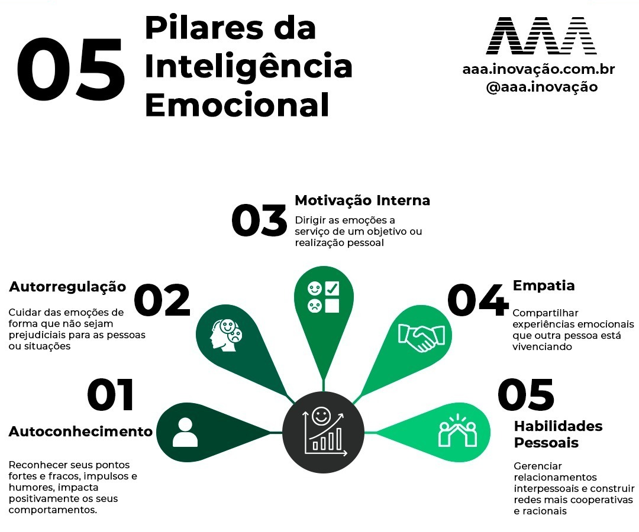
Entender os cinco pilares da Inteligência Emocional é o primeiro passo para desenvolvê-la e praticá-la diariamente. A partir disso, será possível ter maior controle das próprias emoções, facilitando a construção de relações saudáveis e tomadas de decisões conscientes.
Essa lógica é de Daniel Goleman, psicólogo e jornalista científico conhecido como o “pai da Inteligência Emocional”. ​

Slide 7
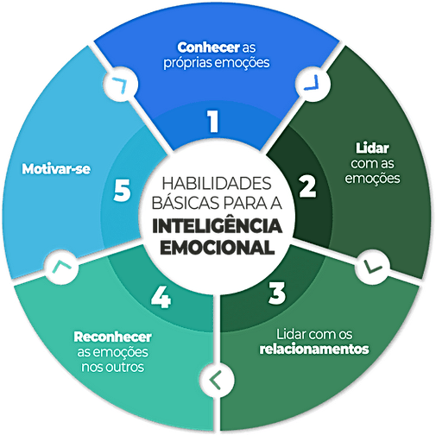
HABILIDADES NECESSÁRIAS NA INSTITUIÇÃO
A INTELIGÊNCIA EMOCIONAL NO TRABALHO é uma das competências mais demandadas pelas empresas atualmente, sobretudo quando as tarefas mais repetitivas e rotineiras se automatizam.
Na atualidade, os executivos consideram que os funcionários devem desenvolver estas competências, dado que terão que se adaptar a mais funções relacionadas com o tratamento pessoal e do cliente e que os funcionários terão que assumir mais tarefas que exigem competências emocionais e não podem ser automatizadas, como é o caso da empatia, da persuasão e do trabalho em equipe.​

Slide 8
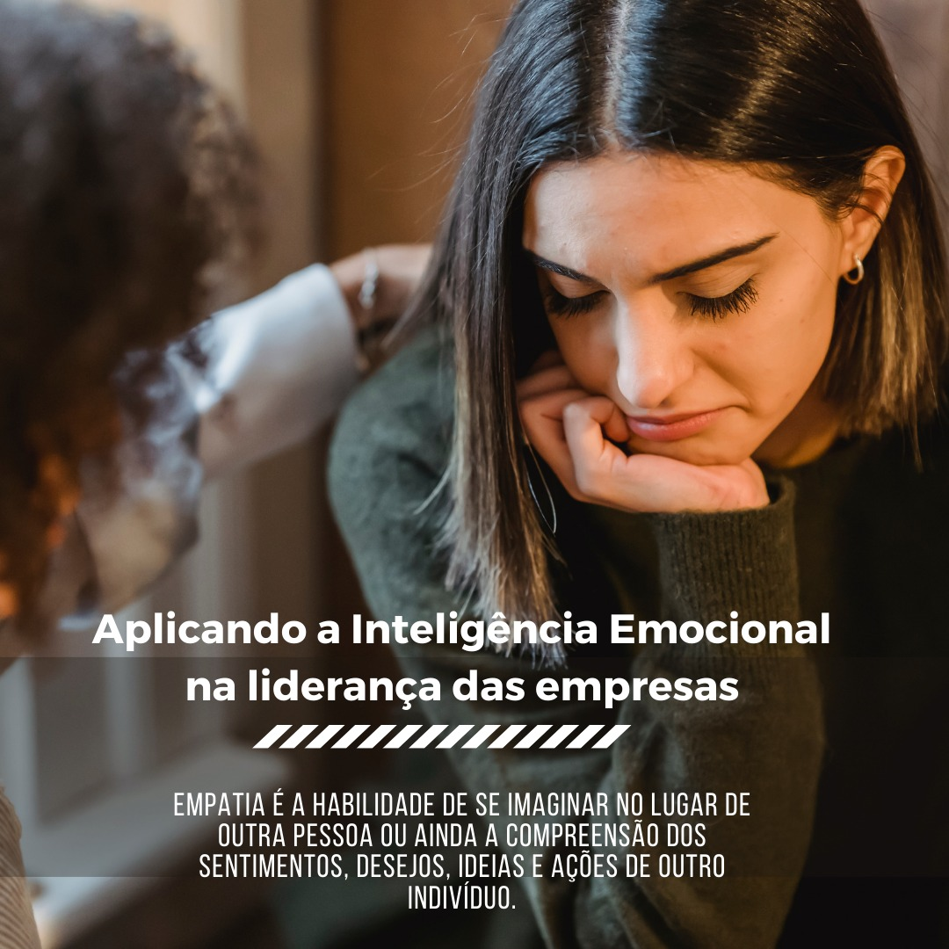
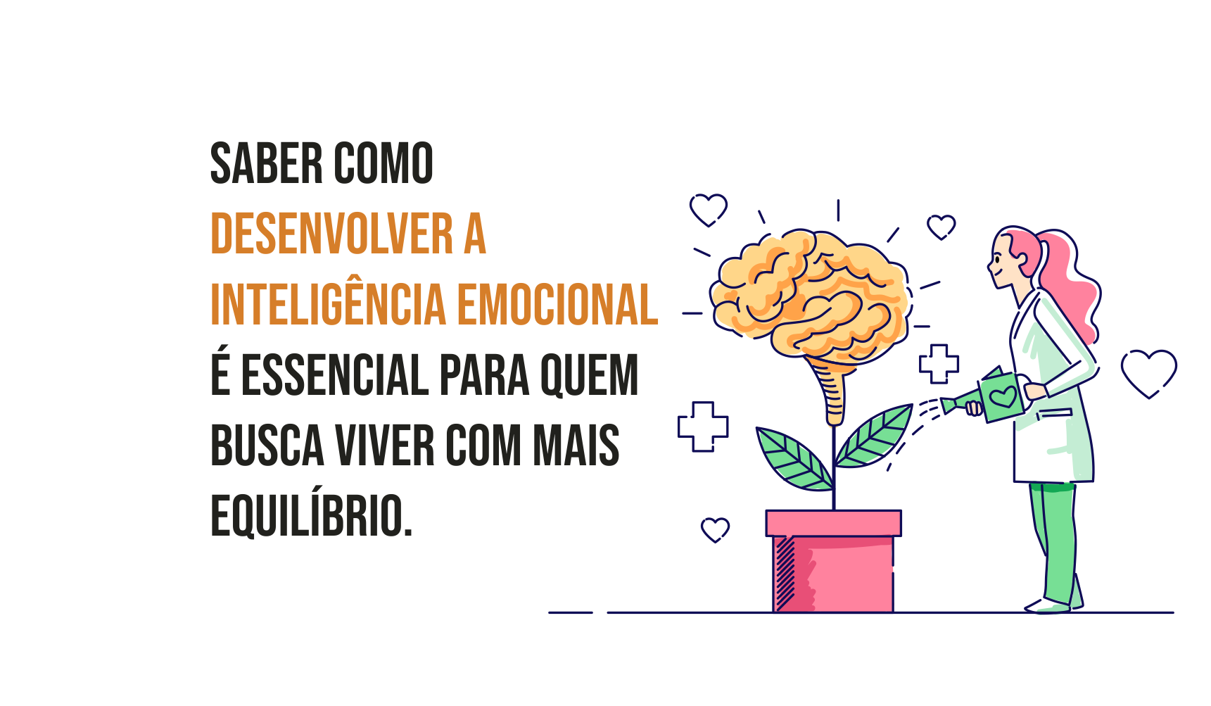
HABILIDADES NECESSÁRIAS NA INSTITUIÇÃO
“O QUE NÃO TE DESAFIA
... NÃO TE TRANSFORMA!”
Daniel Goleman

Slide 9
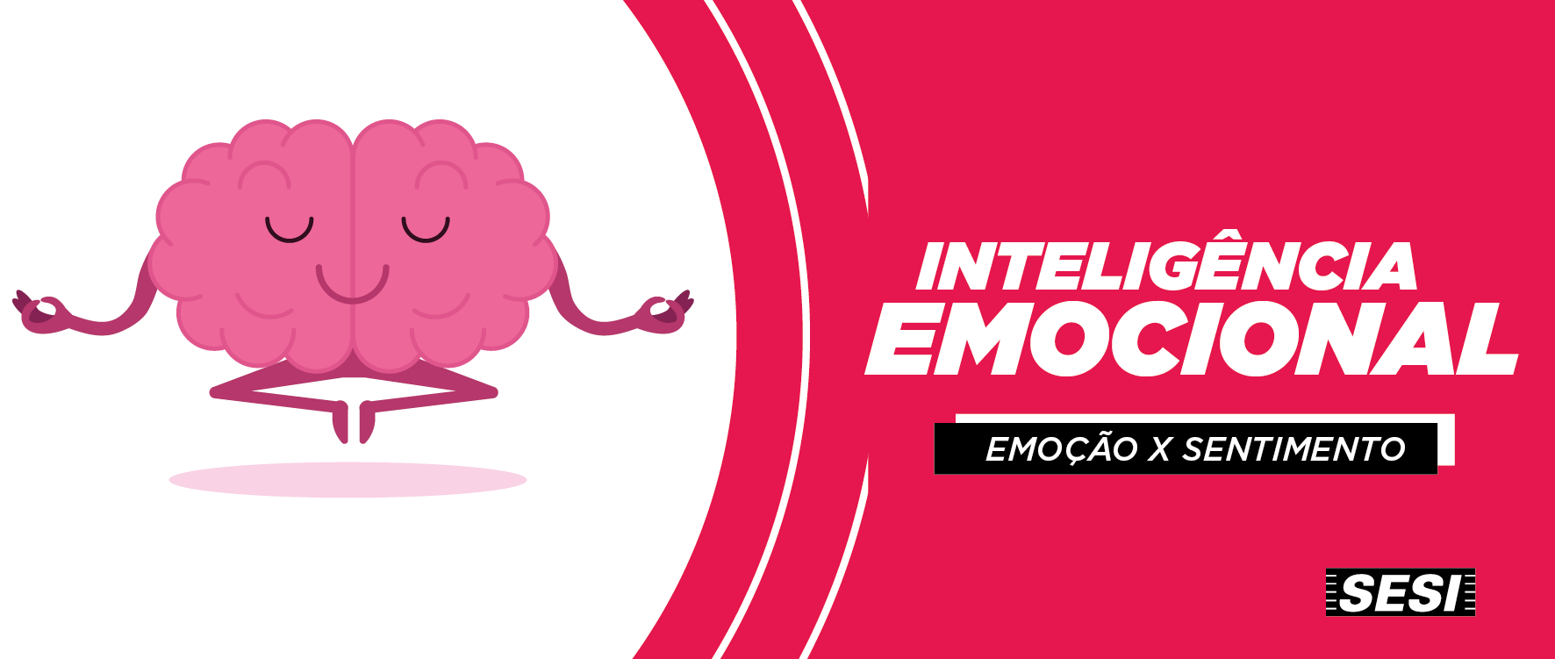
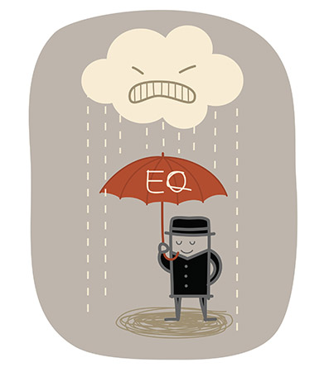
Desacelere e esteja atento às suas emoções.
Encontre formas de reduzir emoções negativas acumuladas.
Compartilhe seus sentimentos com pessoas de confiança ou profissionais especializados.
Observe suas reações e relacionamentos com os outros.
Desenvolva confiança em si mesmo e seja paciente durante o processo.
Aprenda a lidar comas questões pessoais. A forma como lidamos com questões pessoais e nossas interações com os outros é fundamental para alcançar qualidade de vida.
Trabalhe seu aprimoramento pessoal todos os dias. O desenvolvimento da inteligência emocional é uma jornada contínua de prática e aprimoramento.

Slide 10
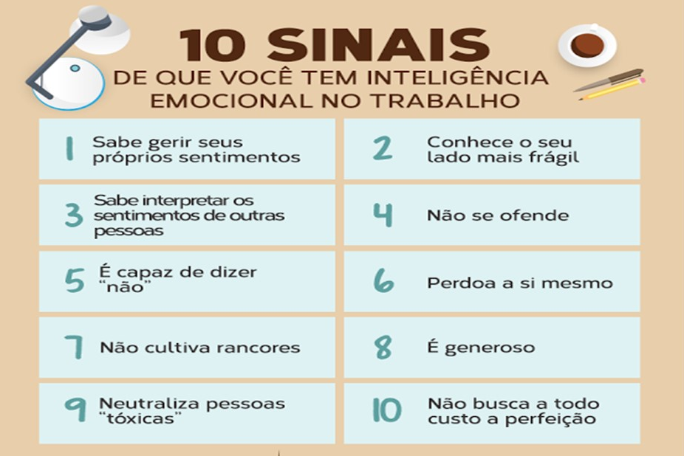
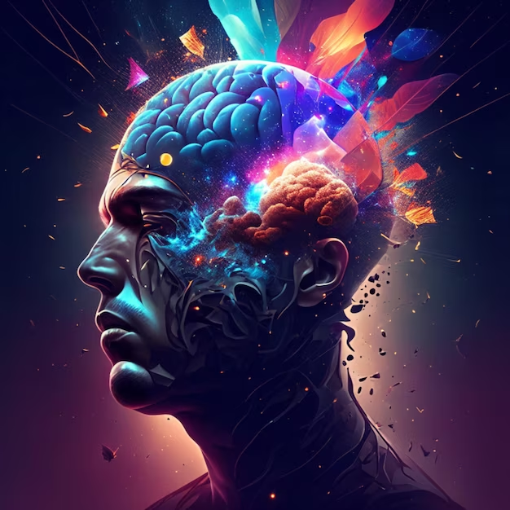
HABILIDADES NECESSÁRIAS NA INSTITUIÇÃO

Slide 11
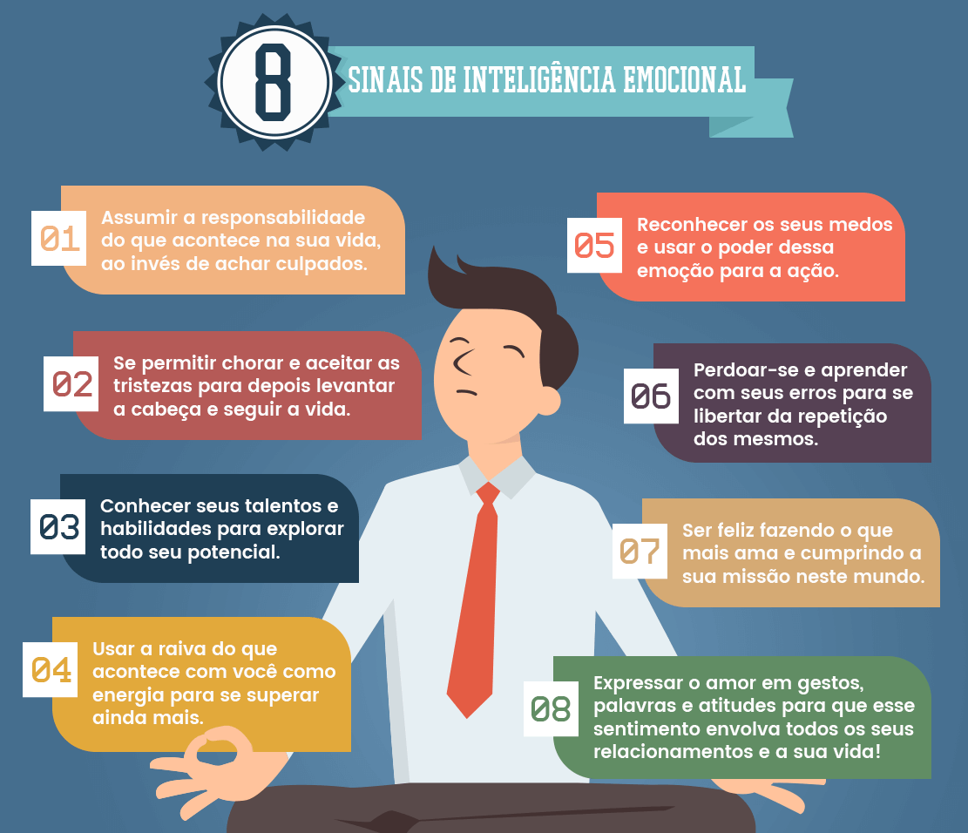

Slide 12

INTELIGÊNCIA EMOCIONAL X PERSONALIDADE
A inteligência emocional é influenciada por uma combinação de traços de personalidade. Níveis mais altos dela são associados com inúmeros benefícios, inclusive relacionados à carreira. Por isso, sua medida, o Quociente Emocional (QE), tem sido considerado como um bom radar para contratações em processos de recrutamento.
Em sua definição, a dupla Salovey e Mayer explica que IE é “a capacidade de perceber e exprimir a emoção, assimilá-la ao pensamento, compreender e raciocinar com ela, e saber regulá-la em si próprio e nos outros”.
Alguns especialistas até o colocam à frente do QI (Quociente de Inteligência) em questão da eficiência para determinar um bom profissional.

Slide 13
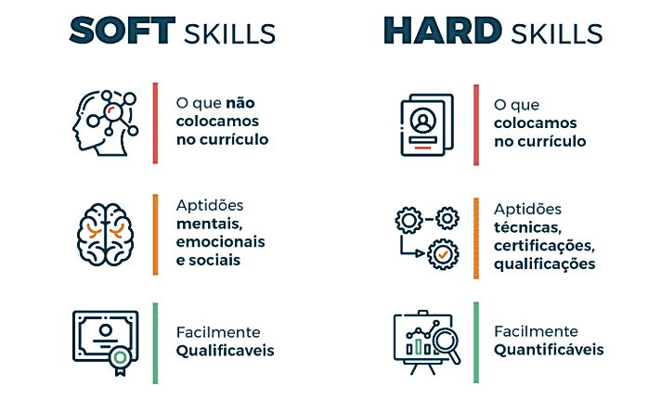
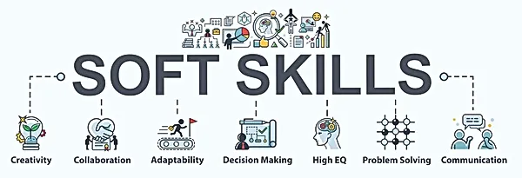
COMPETÊNCIAS DA IE
Dentre as competências que a IE compreende, estão, por exemplo, as chamadas SOFT SKILLS, especialmente conectadas com as características que se “traz” às interações com os outros.
Em linhas gerais, soft skills podem ser definidas como habilidades emocionais (comportamentais).
Ou seja: são habilidades que utilizamos no dia a dia para resolver problemas e alcançar resultados com outras pessoas e partir de outras pessoas... Desenvolver soft skills não é fácil.

Slide 14
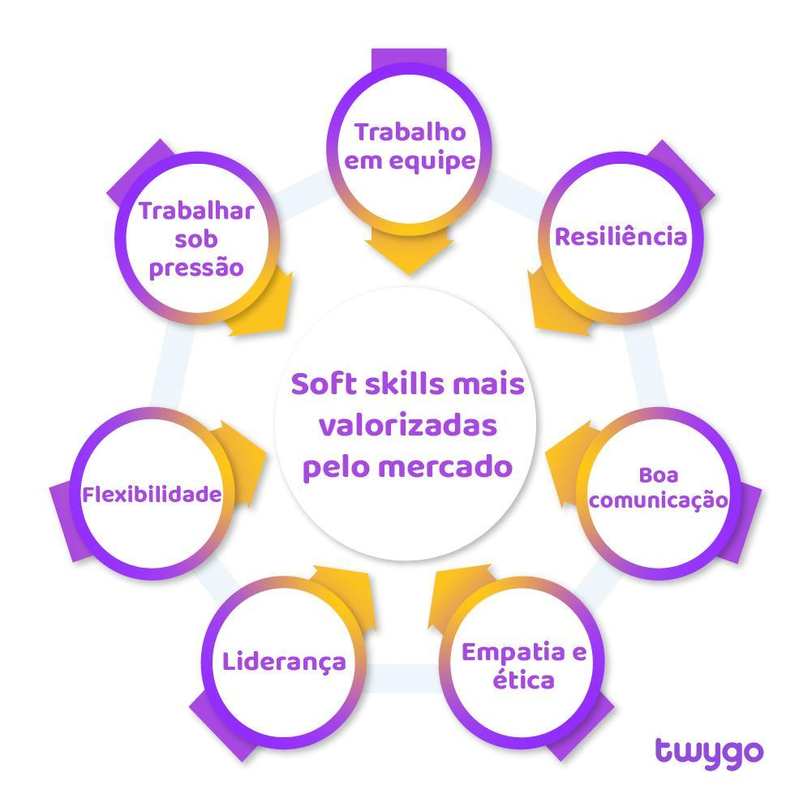


HABILIDADES EMOCIONAIS – SOFT SKILLS

Slide 15
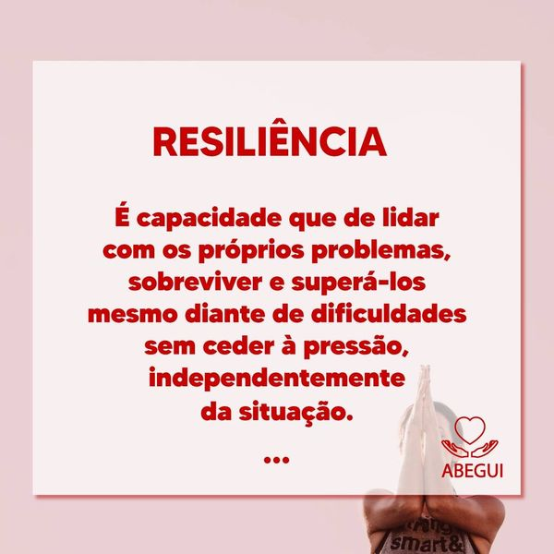
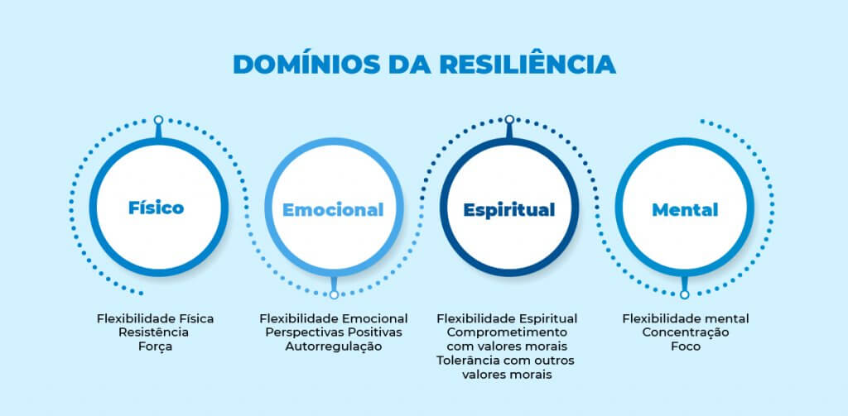
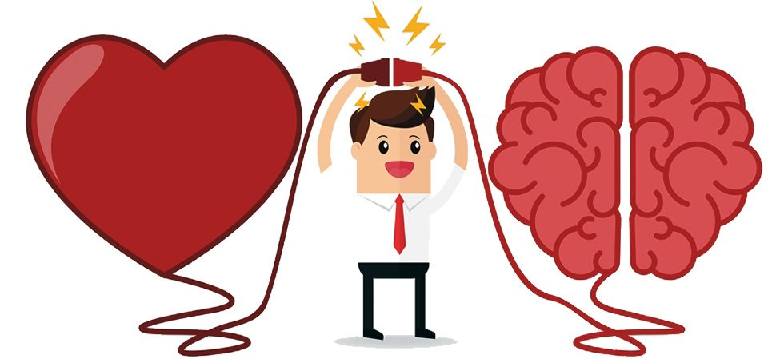

Slide 16
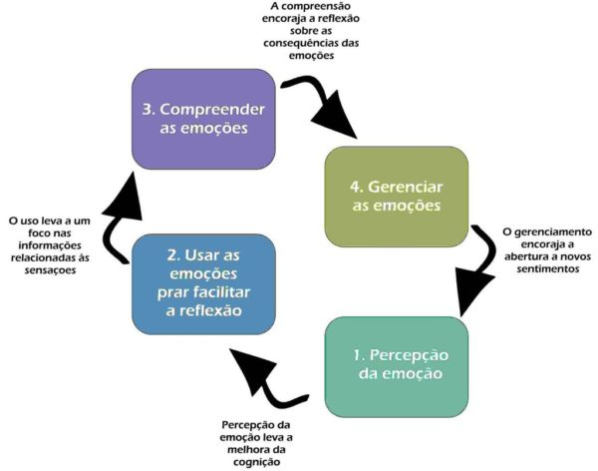
Domínios Básicos da Inteligência Emocional
​Percepção das emoções: a precisão com que uma pessoa identifica as emoções.
Raciocínio por meio das emoções: empregar as informações emocionais para facilitar o raciocínio.
Entendimento das emoções: captar variações emocionais nem sempre evidentes e compreender a fundo as emoções (mais sofisticado do que o “identificar” do primeiro domínio).
Gerenciamento das emoções: aptidão para lidar com os próprios sentimentos.

Slide 17
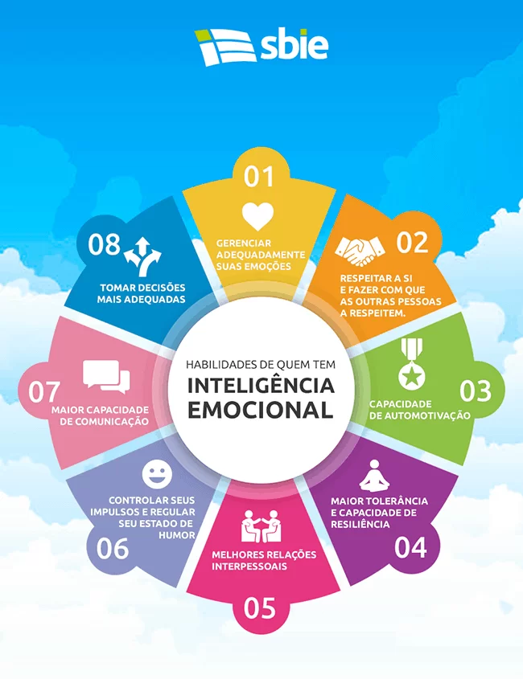
LIDERANÇA CORPORATIVA – MISSÕES DO LÍDER
É preciso inteligência emocional para tomar decisões, para coordenar uma equipe e executar as atividades de um líder. Liderar pessoas não é uma tarefa tão simples, especialmente porque é preciso saber lidar com diferentes tipos de comportamentos e emoções.
A importância da inteligência emocional na liderança também diz respeito às relações humanas. Saber identificar sentimentos nos outros e adotar as estratégias para a satisfação mútua faz a diferença.
Nesse contexto, a empatia é a pedra fundamental.
É aprender a ver as coisas pela perspectiva do outro.

Slide 18
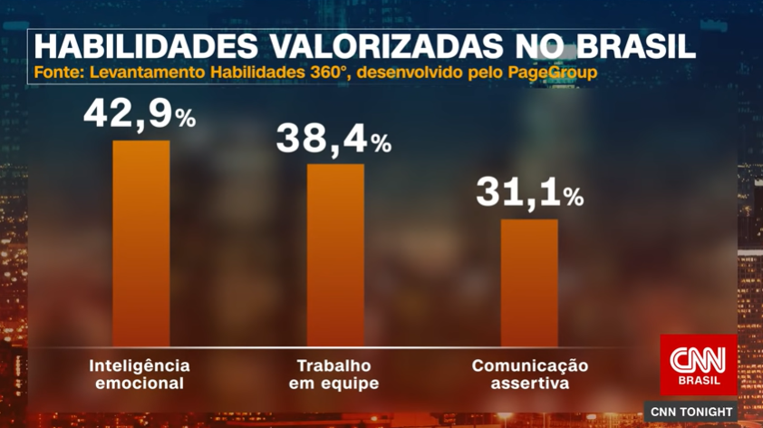
DOMÍNIOS A SEREM INCORPORADOS NA IE
A partir do momento em que começamos a perceber que somos movidos principalmente pelos sentimentos, e isto acontece inconscientemente, é que identificamos a importância de saber como a inteligência emocional é constituída. Além disso, para se desenvolver a Inteligência Emocional, são necessários 12 domínios :​
Autoconhecimento emocional
Autocontrole emocional
Adaptabilidade
Orientação para realização
Perspectiva positiva
Empatia
Consciência organizacional
Influência
Coach e Mentoria
Administração de conflitos
Trabalho em equipe
Liderança inspiradora

Slide 19
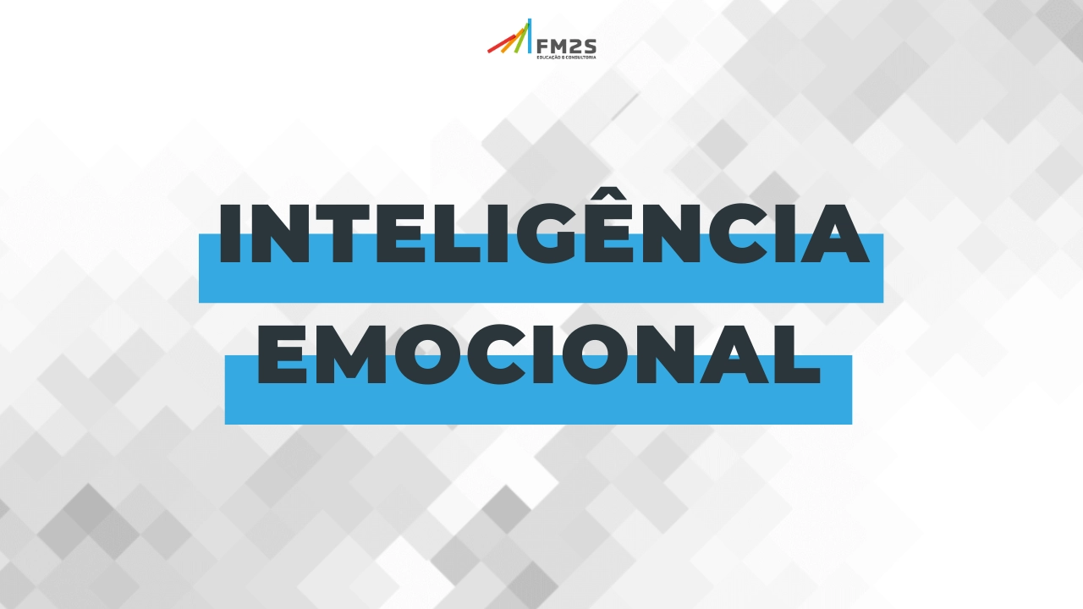

EXPOSIÇÃO EMOCIONAL
A vulnerabilidade é o próximo link do autoconhecimento com a inteligência emocional. A vulnerabilidade, ou se colocar em posição de exposição emocional, é grande responsável pelas conexões mais profundas que fazemos. Isso porque é muito mais fácil se identificar com pessoas que assumem erros, contam de momentos tristes e manifestam emoções.
É bem mais difícil se conectar com pessoas que não transparecem nenhuma emoção ou fracasso - mostrar-se perfeito também é mostrar-se inatingível.

Slide 20

COMPETÊNCIAS DO FUTURO
Para 2025, o estudo anual Future of Jobs, do Fórum Mundial da Economia, traz outros insights de competências comportamentais que ganharão mais força, como:
Pensamento analítico
Capacidade de resolver problemas complexos
Iniciativa
Originalidade
Pensamento crítico
Tolerância ao estresse
Flexibilidade
Atitude Visionária

Slide 21
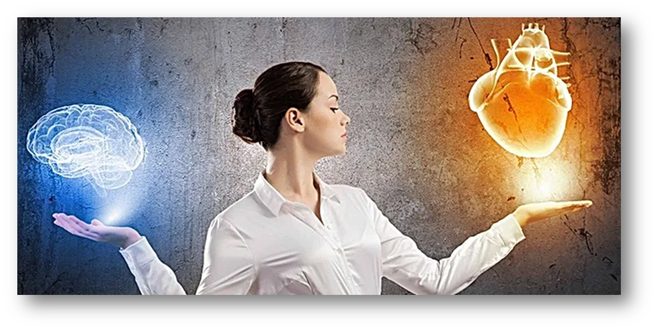
APTIDÕES INDISPENSÁVEIS
AO LÍDER DO SÉCULO XXI
Nesse tipo de competência são trabalhadas questões interpessoais e, portanto, a busca pelo estabelecimento de relações mais próximas uns com os outros.
Algumas aptidões já mencionadas cabem aqui também, como, por exemplo:
Trabalho em equipe
Empatia
Escuta ativa.
Tolerância e respeito às diferenças.
Mente aberta
Proatividade

Slide 22
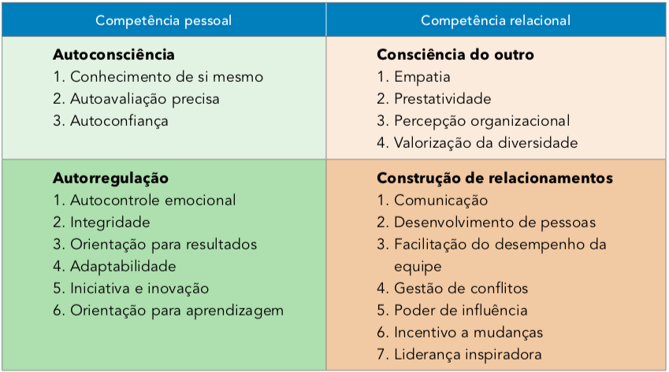


Slide 23


A inteligência emocional é uma habilidade essencial para navegar o cenário dinâmico e repleto de desafios que é o ambiente profissional.
Ao desenvolver a sua inteligência emocional, você será capaz de evitar aborrecimentos no local de trabalho e manter-se focado para alcançar o sucesso profissional.
A melhor forma de desenvolver a inteligência emocional é praticar as habilidades emocionais no seu dia a dia, em todas as situações que envolvem emoções — suas e dos outros.
Quanto mais você praticar, mais você vai se aperfeiçoar e se tornar uma pessoa mais emocionalmente inteligente.
É importante lembrar de que a inteligência emocional não é algo que se aprende de uma vez só, mas sim um processo contínuo de aprendizado e aprimoramento.

